Slide 1
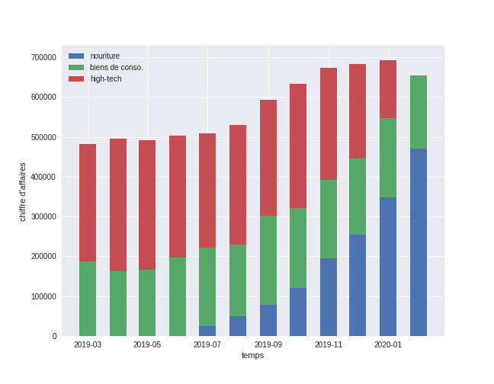
KPI :
- chiffre d'affaires
- proportion des ventes par catégorie de produit
- évolution du chiffre d’affaires dans les prochains mois

Slide 2
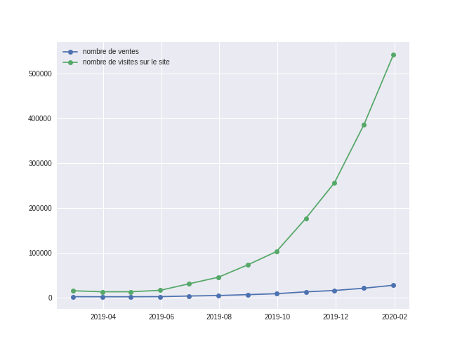
KPI :
- nombre d'achats des clients
- nombre de visites sur le site web au cours du temps

Slide 3
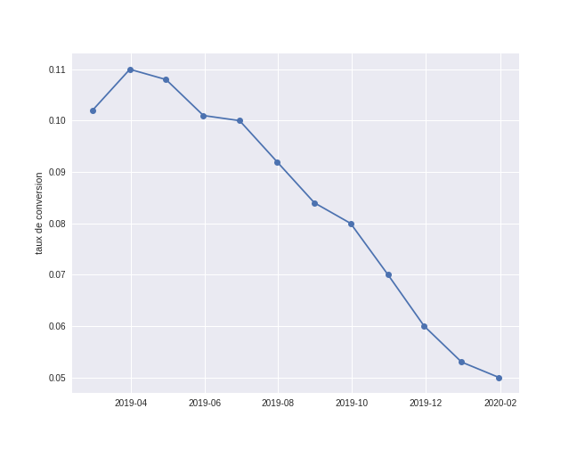
KPI :
- nombre d'achats des clients
- ratio (nombre d’achats des clients)/(nombre de visites) au cours du temps

Slide 4
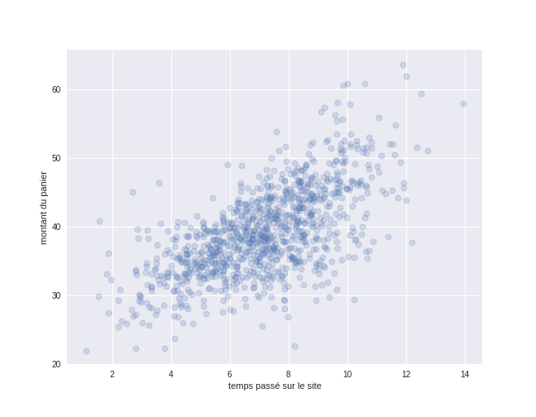
KPI :
- temps passé par les visiteurs sur le site web (pour les sessions ayant abouti à un achat)
- montant des achats des clients (montant du panier)

Slide 5
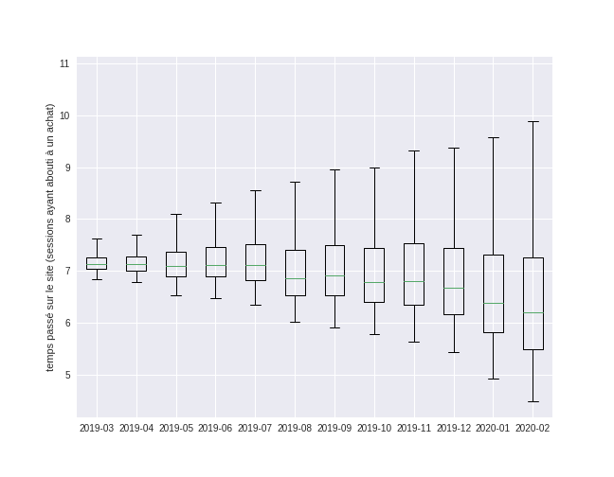
KPI :
- variabilité du temps passé par les visiteurs sur le site web (pour les sessions ayant abouti à un achat)

